Slide 1
Управление образования мэрии г. Бишкек
Об использовании
внутреннего резерва Сузов и Вузов для обеспечения информационной безопасности образовательной среды.
19 июня 2019 года.

Slide 2
Что такое производственная практика?
Определение
Реализация
это обязательная составляющая образовательного процесса, необходимая
для подготовки квалифицированных работников, хорошо ориентирующихся не только в профильной теории, но и в реалиях трудовых будней.
ВУЗ/СУЗ
СТУДЕНТ
ПРЕДПРИЯТИЕ/УЧРЕЖДЕНИЕ
В зависимости от стадии обучения 3 типа:
Ознакомительная
Технологическая
Преддипломная

Slide 3
Цели и задачи
Согласованность теории и практики.
Цель
Основная цель производственной практики :
закрепление теоретических знаний,
отработка профессиональных навыков и умений в условиях реальной рабочей деятельности.
стартом будущей карьеры выпускника.
Задачи
закрепление, обобщение и проверка полученных в вузе знаний;
освоение технологии процессов,
получение профессиональных умений;
знакомство с особенностями работы по специальности в реальных условиях.
сбор материала для курсовой или дипломной работы.

Slide 4
Порядок проведения производственной практики
ВУЗ
СТУДЕНТ
Разработка программ
Отбор базовых предприятий
Заключение договоров с предприятиями
Составление индивидуальных занятий
Установление сроков
Назначение руководителей практики
Направление студентов
Получение направления в деканате
Получение производственных задач
Ведение дневника практики
Подготовка отчета
Утверждение отчета на кафедре
85% выпускников вузов устраиваются на работу на предприятия, с которыми их вузы заключили договоры о практиках и стажировках.

Slide 5
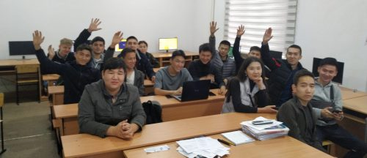
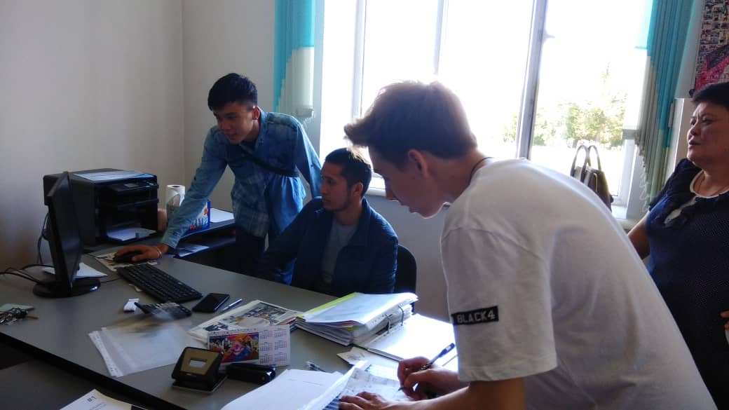
ПК МУКР – Управление образования
Социальное партнерство – участие в проведении практики предпринимателей, мотивационные встречи со студентами
Постановка производственных задач
Определение формата работы, разработка мобильного приложения
Составление графика посещений объектов, разбивка на группы
Встреча со студентами ПК МУКР, участие в конференции по обеспечению информационной безопасности, примеры успешных практик
Договоренность сторон
Соглашение о сотрудничестве ( Профориентация, производственная практика)

Slide 6
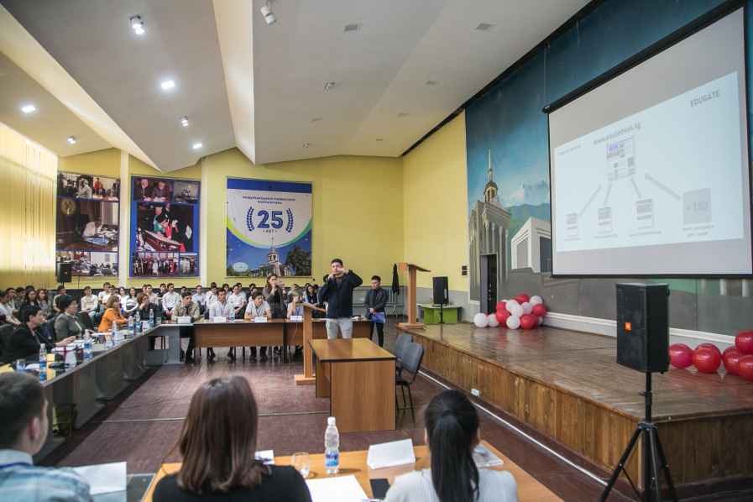
Управление образования мэрии г. Бишкек
СТРУКТУРА – 193 объекта
4 районных центра образования
97 общеобразовательных школ
86 дошкольных образовательных организаций
6 внешкольных образовательных организаций
Формат и сроки практики
С 29 апреля по 15 июня 2019 года
Мобильное приложение
Инструкция
Распределение 40 студентов на 8 групп, лидеры
Информирование руководителей учреждений образования
Закрепление руководителя практики

Slide 7
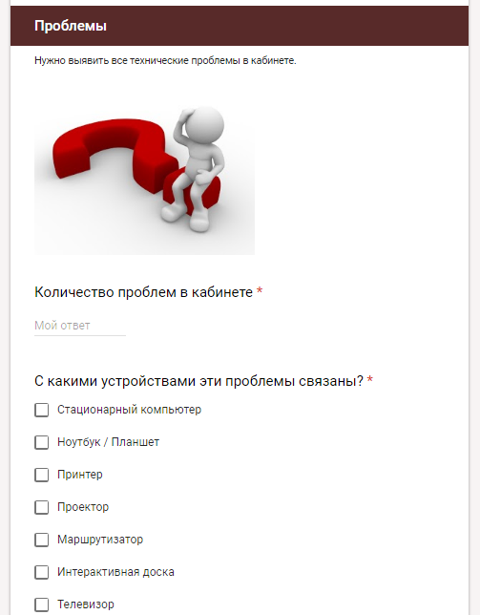
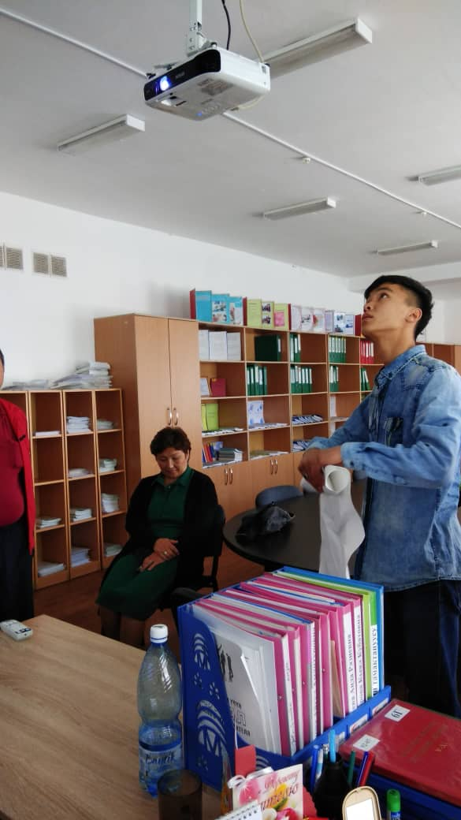
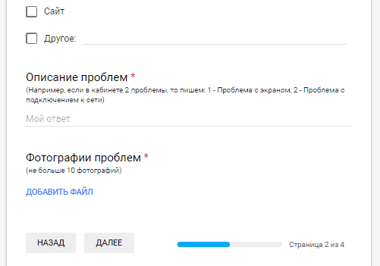
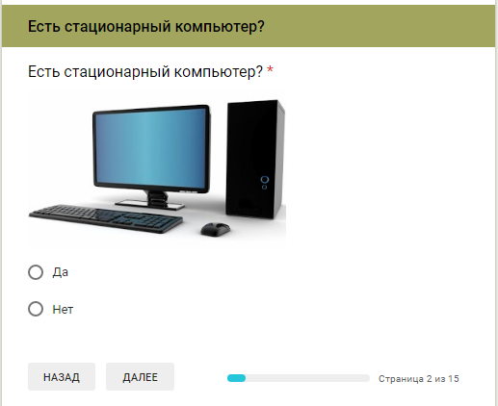
Основные проблемы
Активация Windows (Установлены пробные версии)
Неполадки с антивирусными программами
Много вирусов
Проблемы с активацией Word Office (Установлены пробные версии)
Отсутствие интернета
Неполадки с принтерами (не печатает, отсутствие необходимого драйвера)

Slide 8
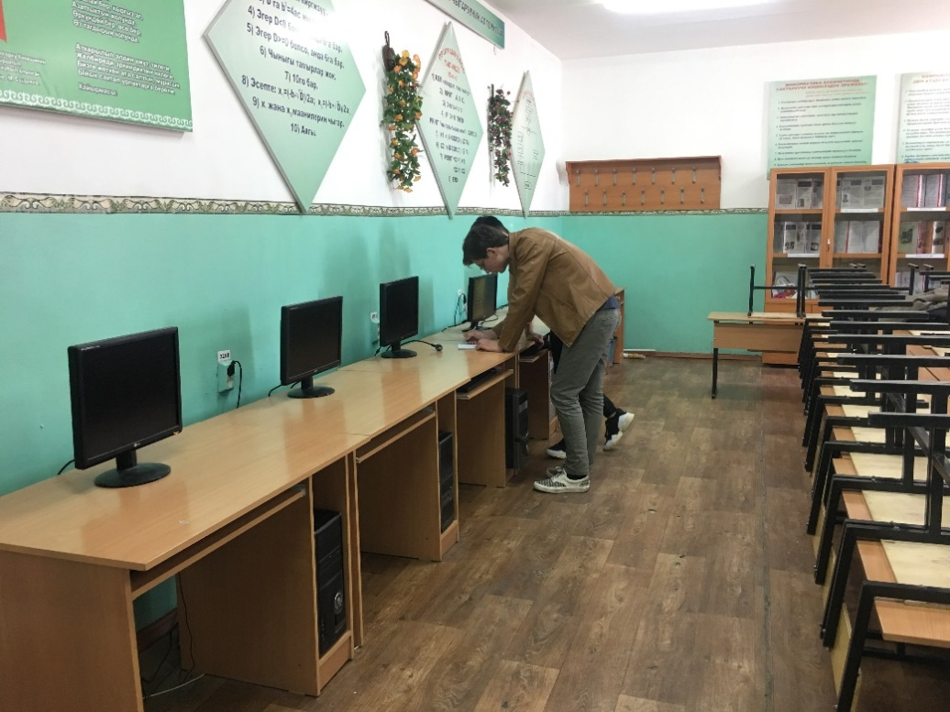
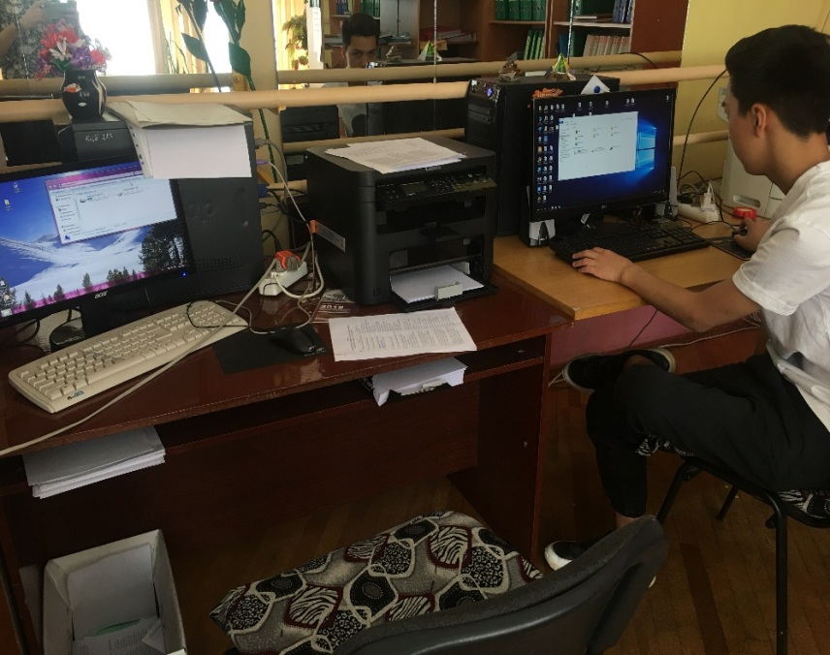
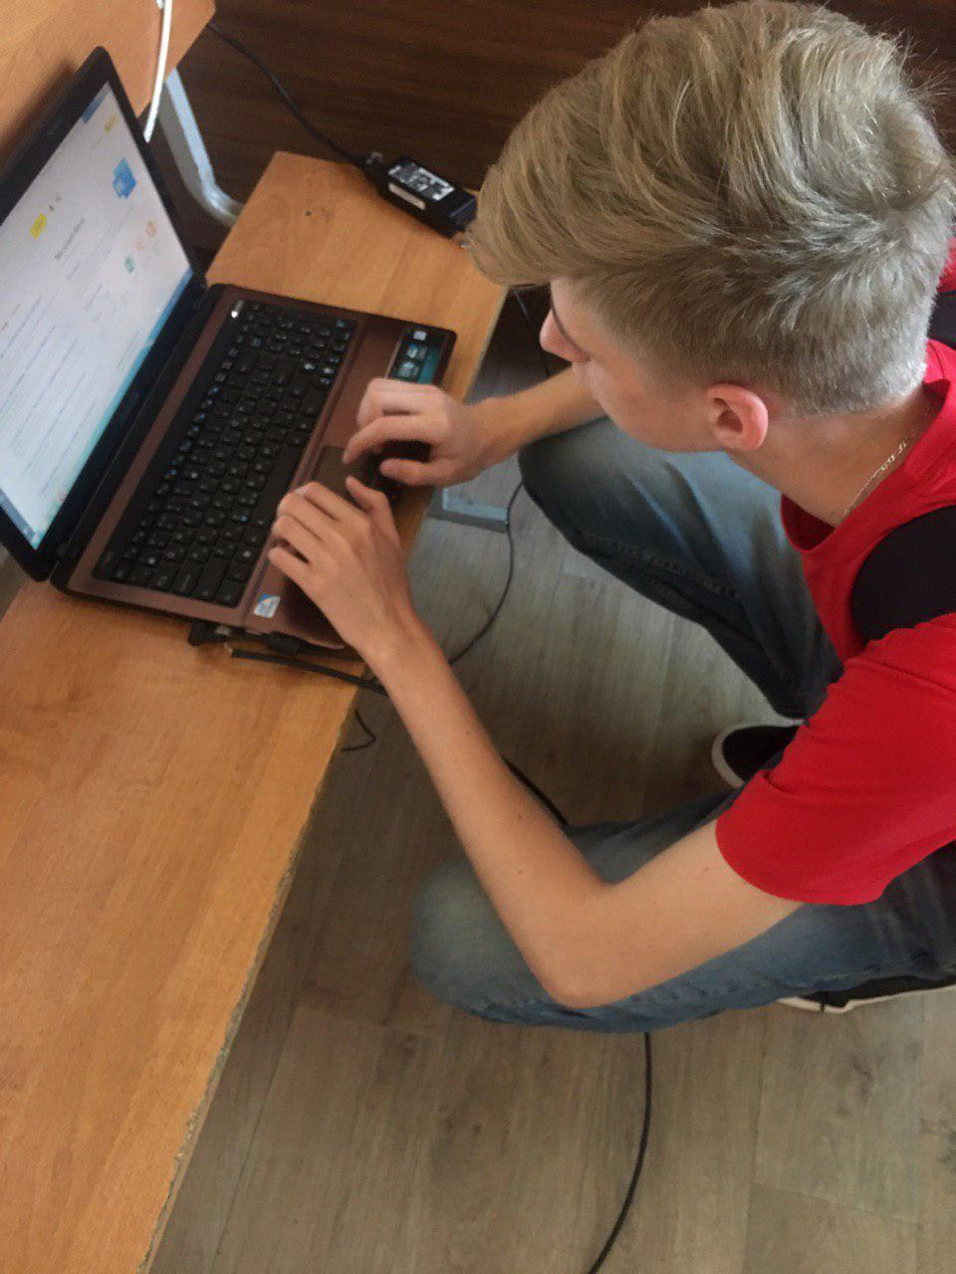
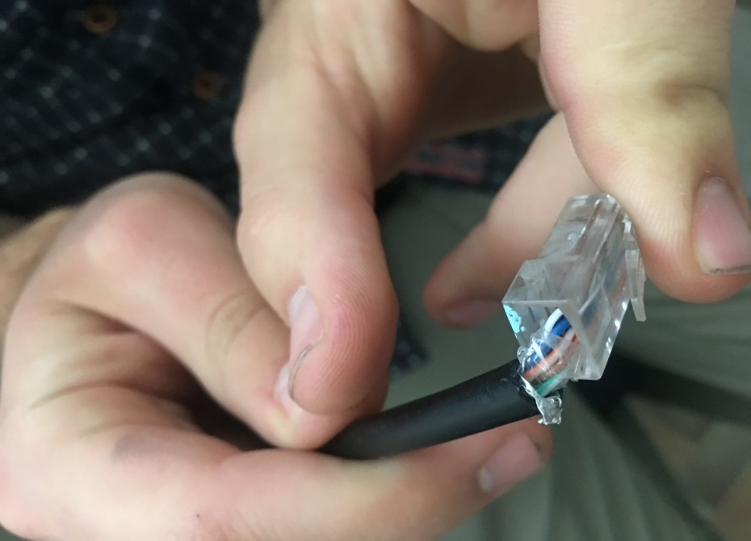
Переустановка программного обеспечения
Тестирование компьютеров
Установка антивирусной программы
Замена поврежденного кабеля

Slide 9
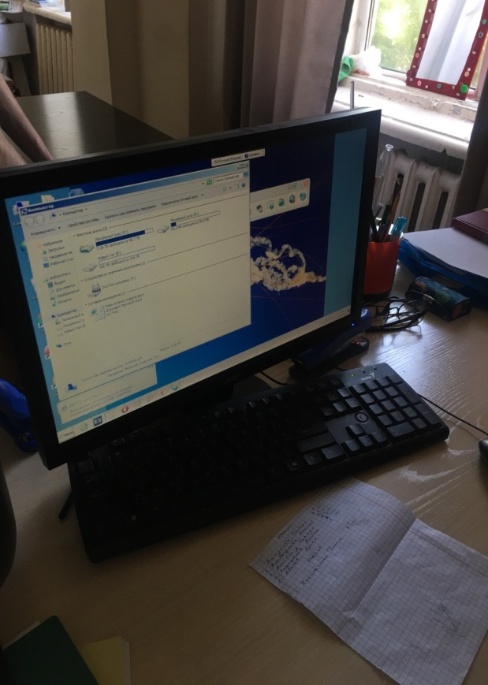
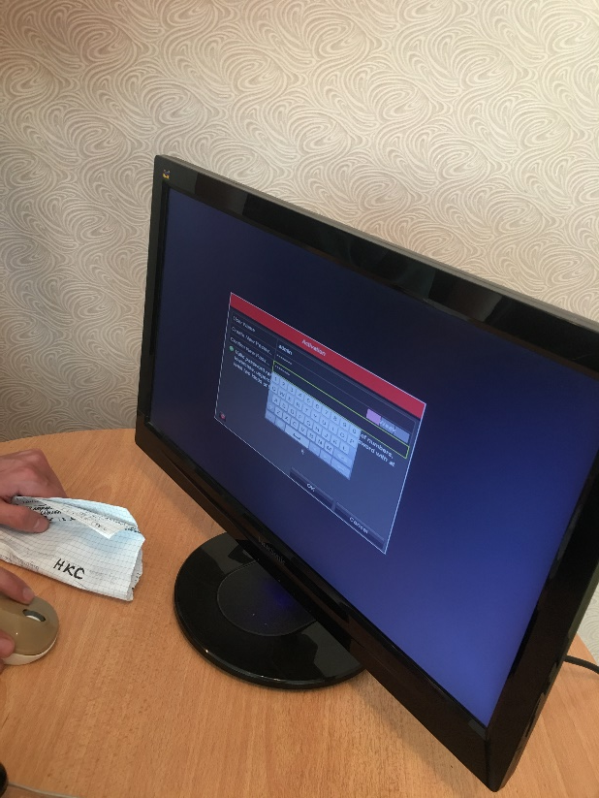
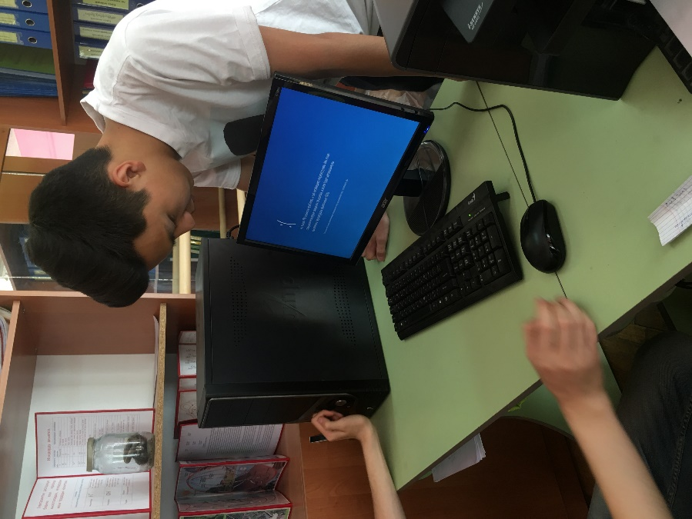
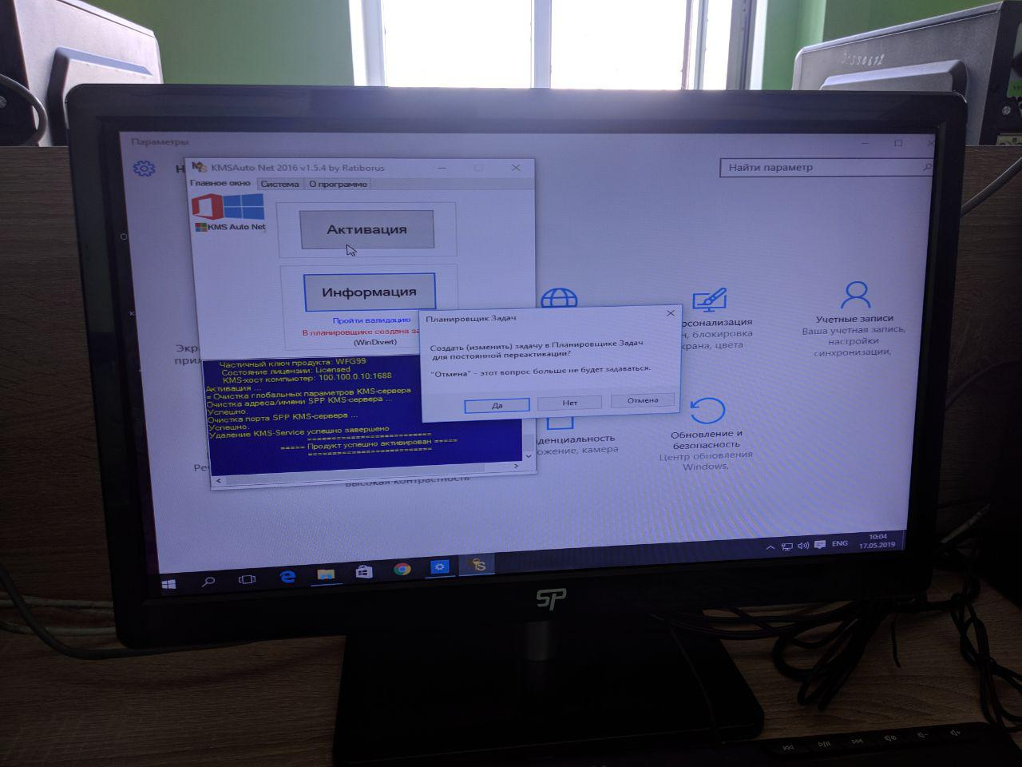
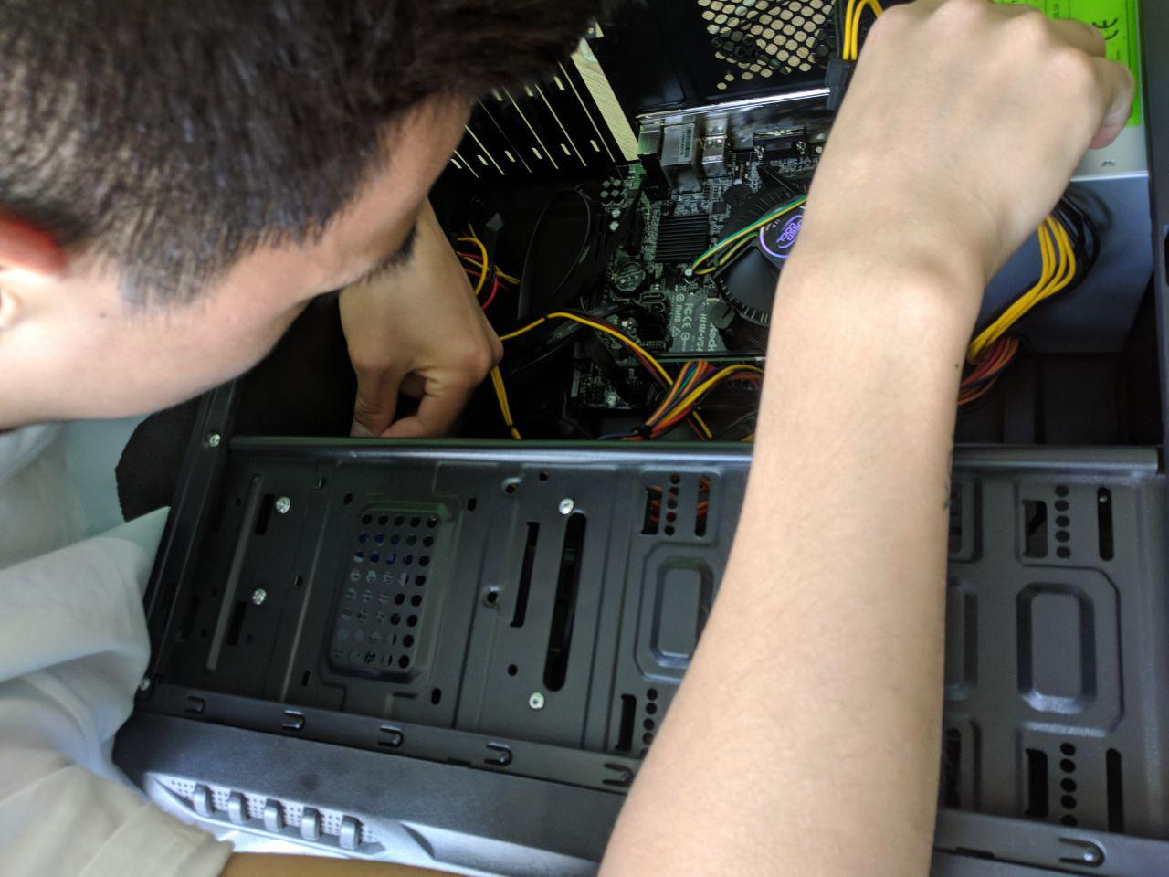
Настройка видеокамер
Восстановления жесткого диска
Обновление антивируса
Восстановление работы ПК
Выявление проблемы

Slide 10
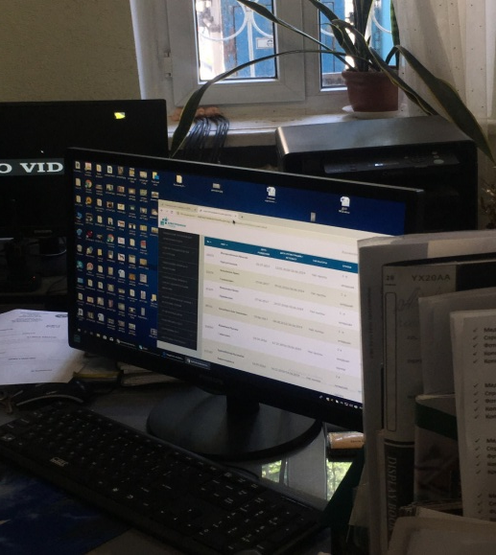
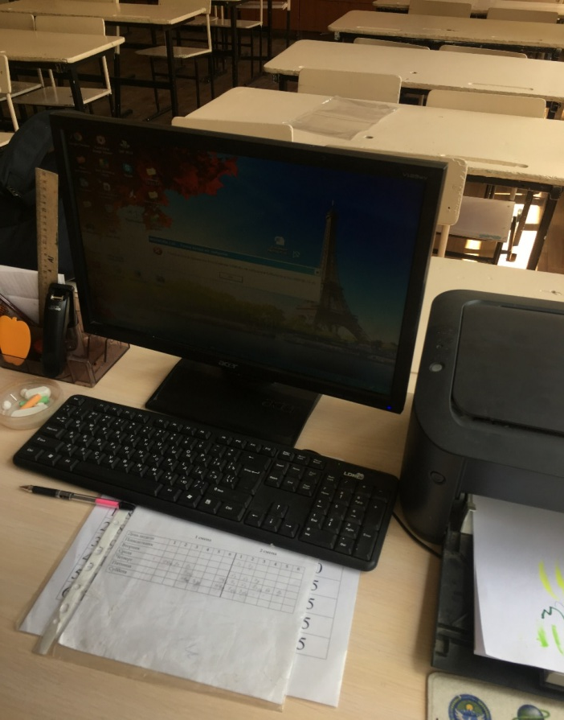
ИЗ ОТЧЕТОВ СТУДЕНТОВ:
Подбор драйверов
выяснением модели комплектующих
участие в проведении технического обслуживания, профилактических работ и инвентаризации оборудования
Помимо этого, мы занимались активацией ОС Windows, программного обеспечения MS Office, а также проводились работы по настройке ПК, где были установлены: антивирус NOD32 и обновлены антивирусные базы, архиватор WinRAR и т.д
Восстановление работы ПК
Ознакомился с принципами работы, и получил практический навык работы с факсом, сканером, по установке, сопровождению и мерах профилактики поломок.
Проведены работы по переустановке программного обеспечения и настройке прикладных программ, антивирусных средств для оптимальной работы компьютерной техники

Slide 11
Формы отчетности

Slide 12
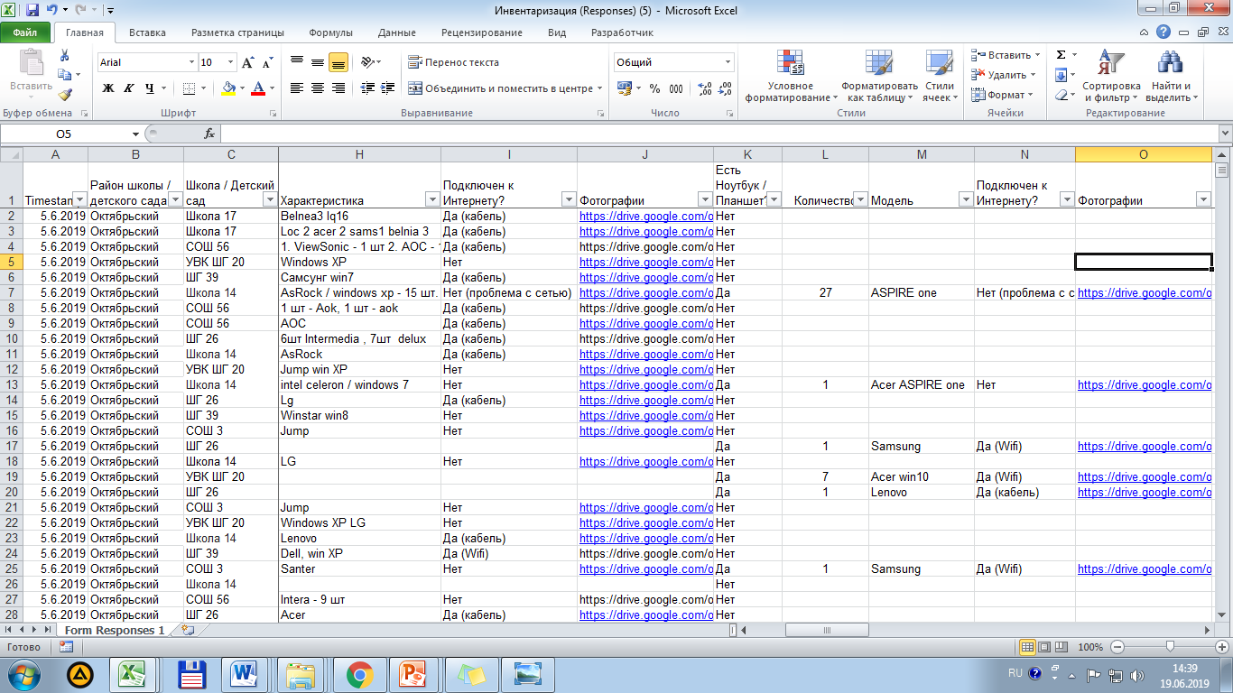
ИНВЕНТАРИЗАЦИЯ -1266 ед

Slide 13
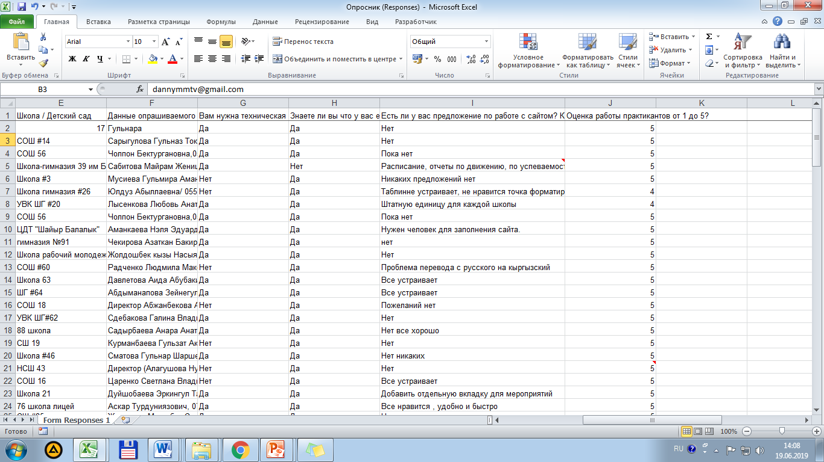
ОПРОСНИКИ:

Slide 14
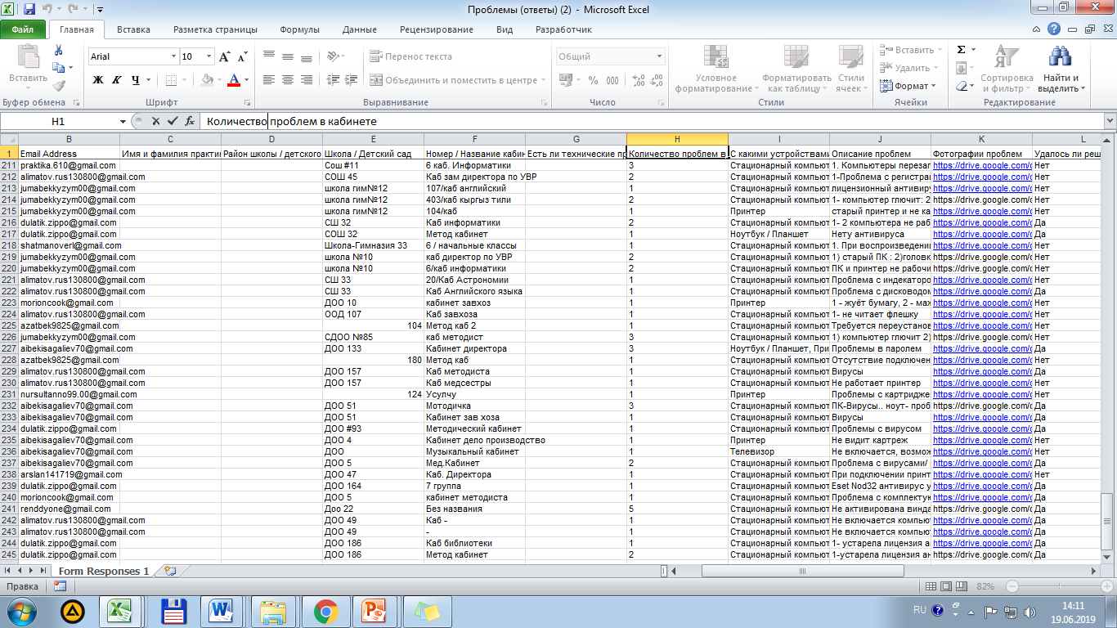
ПРОБЛЕМЫ:

Slide 15
Итоги производственной практики
Отчеты студентов
В ЦЕЛОМ ПО ПРАКТИКЕ
Оглавление
Введение. 3
1 день. Школа №56. 4
2 день. Школа №63. 5
3 день. Школа №88. 5
4 день. Школа №16. 6
5 день. Школа №42. 6
День 6. Школа №22. 8
День 7. Школа №2. 9
День 8. Школа №50. 11
День 9. Школа №61. 13
День 10. Школа №44. 14
День 11. Школа №1. 15
День 12. Детский сад №10. 16
День 13. Детский сад №71. 16
День 14. Детский сад №15. 16
День 15. Детский сад №12. 16
День 16. Детский сад №1. 16
День 17. Детский сад №5. 17
День 18. Детский сад №122. 20
День 19. Управление образования. 20
Заключение. 21
193 объекта
1266 компьютеров
Выявлено 419 проблем
Решено на месте – 160 (40%)
Требуют дополнительного рассмотрения -259
90% руководителями отмечена необходимость в техпомощи
Опыт коммуникации, выстраивании отношений с потенциальными работодателями
Умение работать в команде

Slide 16
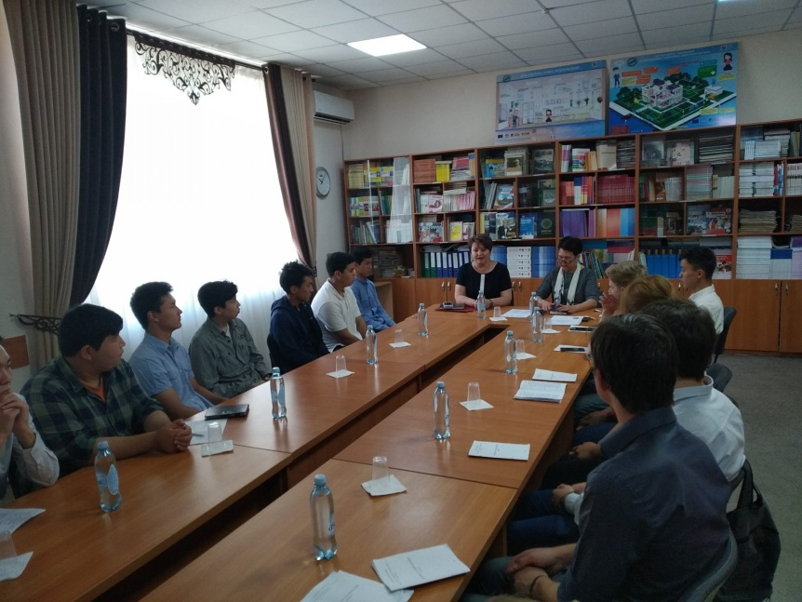
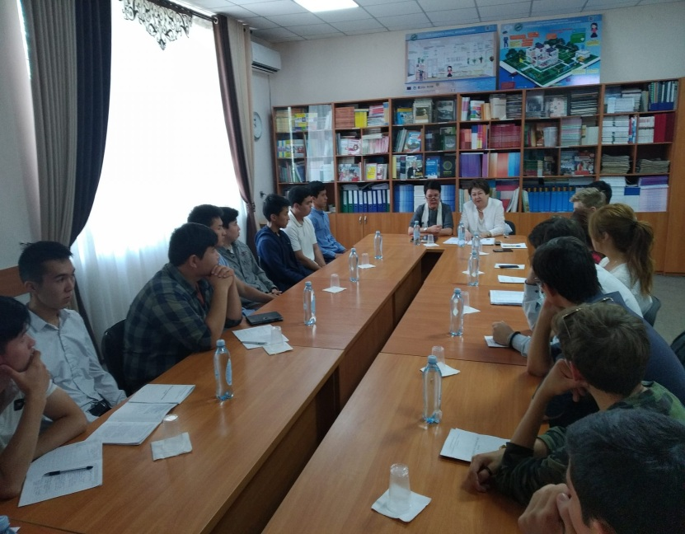
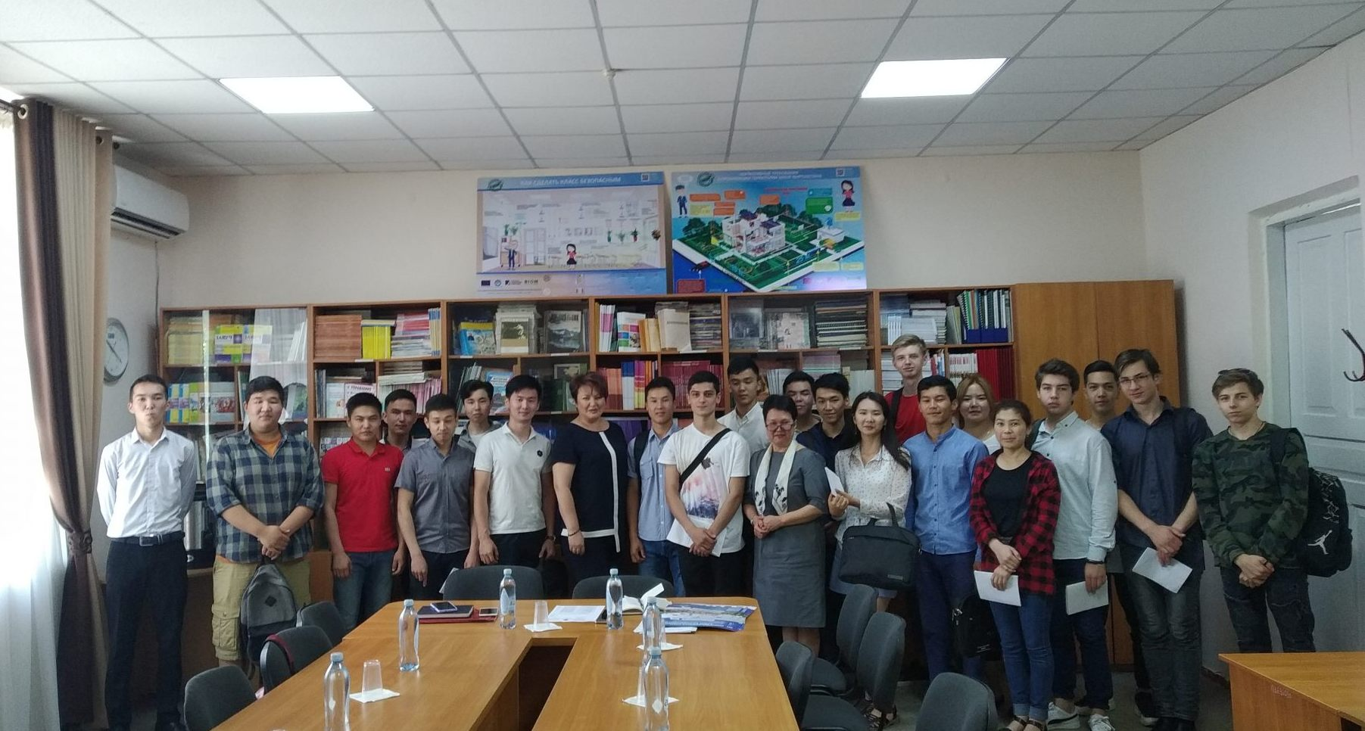
БЛАГОДАРЮ ЗА ВНИМАНИЕ, ПРИГЛАШАЕМ К СОТРУДНИЧЕСТВУ!

